Slide 1
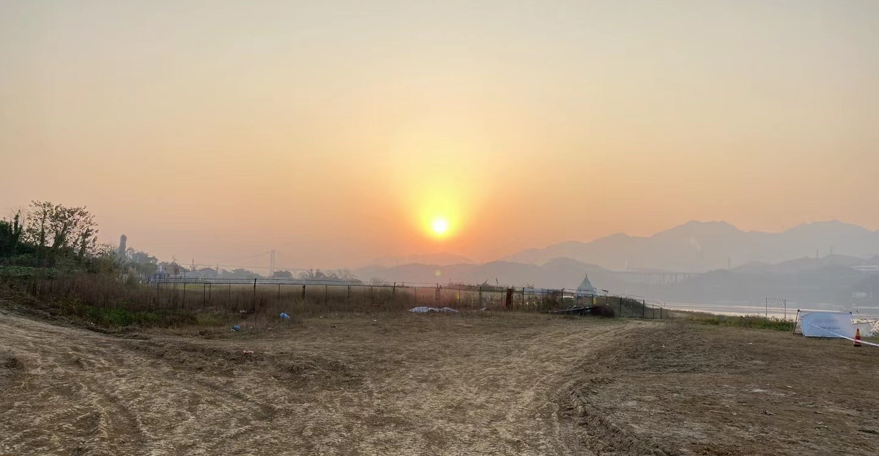
重庆南坪坝越野场地
重庆南坪坝越野场地，总占地面积约100亩，场地位于美丽的南坪坝岛，四周环江，草长莺飞，拥有重庆小呼伦贝尔之称，环境怡人。越野科目：交叉轴，弹坑，深水坑，双边桥，跷跷板，大驼峰，三连峰，五连驼峰，V型沟，单边桥等。

Slide 2
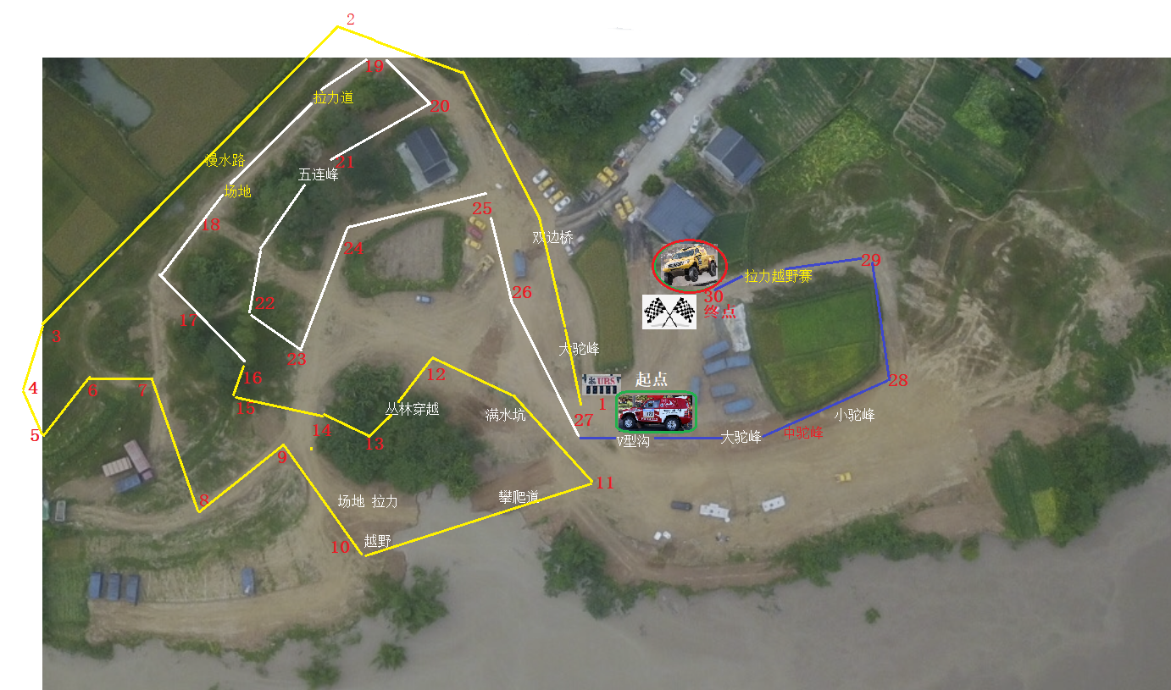
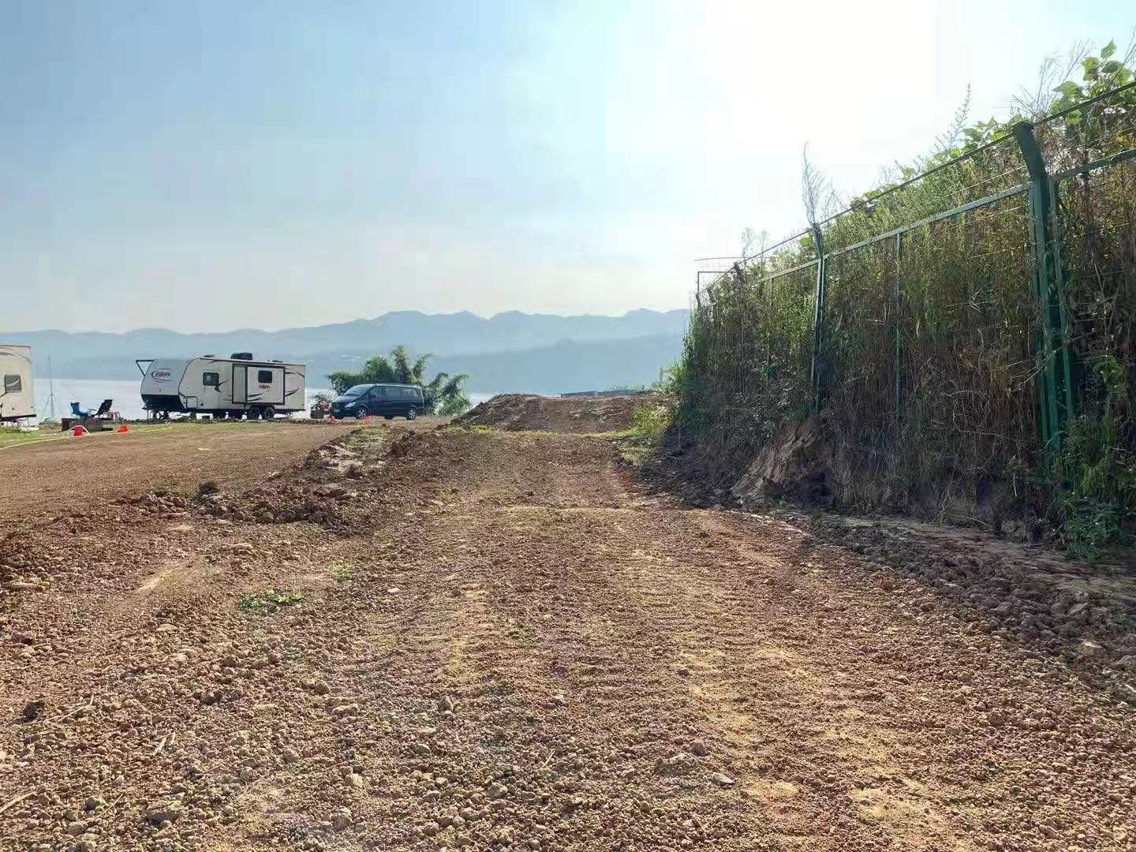
场地费用：4万/天
场地面积：总面积约为100亩 全封闭
供电供水：380v/50kw
配套设施：停车位 固定洗手间

Slide 3
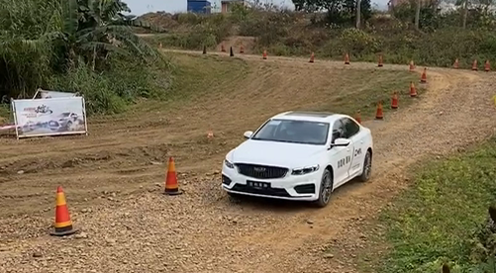
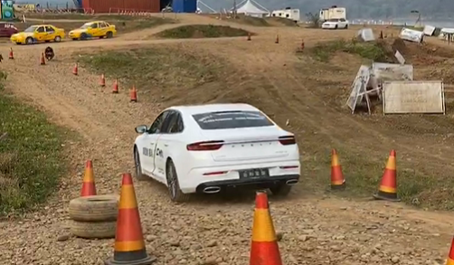
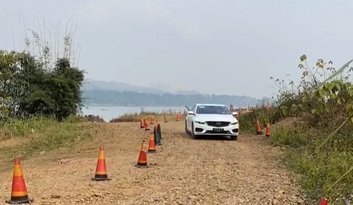
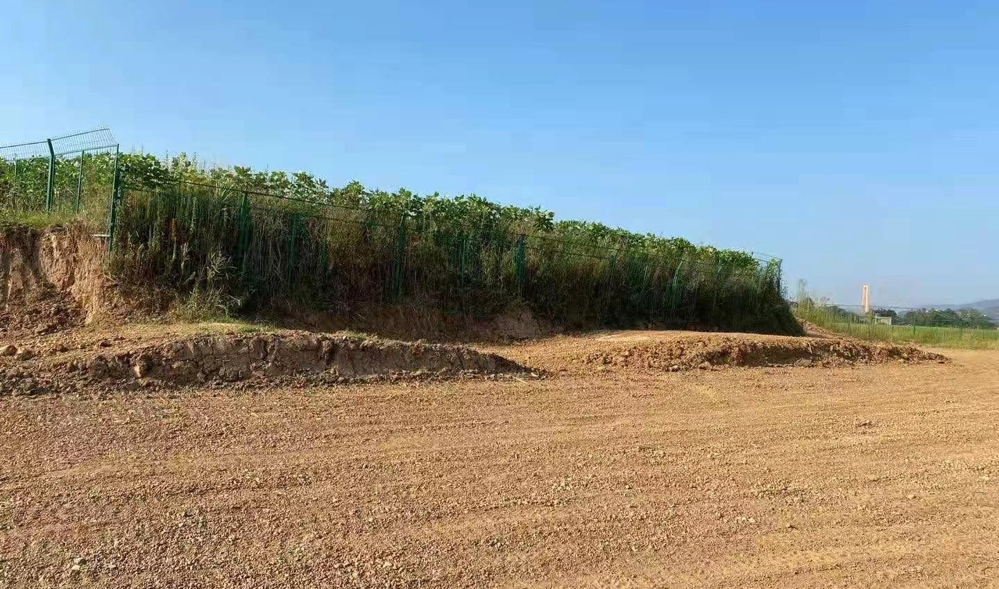
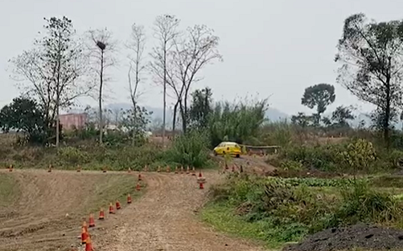
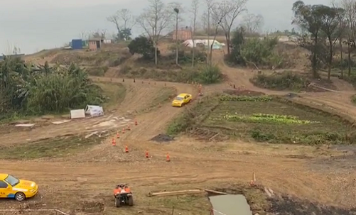
吉利星瑞试驾会
吉利星瑞试驾会
吉利星瑞试驾会
场地实景图
场地实景图
场地实景图

